Slide 1
Récupération de la collecte
Du 16 octobre 2023 au 18 janvier 2024
2

Slide 2
La récupération de vos piles
1
Rassemblez toutes vos piles dans vos collecteurs Batribox
Connectez-vous sur notre plateforme Batriweb : www.batriweb.fr avant le 28 janvier2024
| L’inscription à l’édition 2023 est obligatoire pour pouvoir faire votre demande d’enlèvement !
Saisissez votre demande d’enlèvement. Il vous suffit de remplir quelques champs dans notre formulaire (voir le Guide de Procédure d’enlèvement)
Ne vous inquiétez pas, ceci ne vous prendra que quelques minutes.
Batribox vient chercher votre collecte à partir 3 cartons Téléthon minimum !
| Passage des transporteurs dans un délai de 15 jours maximum
2
3

Slide 3
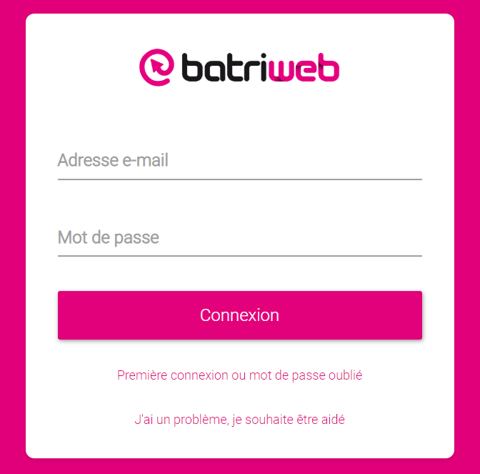
Demander un enlèvement
Accédez à votre compte Batriweb en quelques clics :
Connectez-vous sur notre plateforme Batriweb : saisissez www.batriweb.fr dans votre navigateur
1
Saisissez l’adresse e-mail avec laquelle vous vous êtes inscrit à l’opération 1 Pile = 1 Don, de l’énergie pour le Téléthon ! Vous ne vous en souvenez pas ? Demandez la en écrivant à contact@1pile1don-telethon.fr
Saisissez votre mot de passe Batriweb
Si vous ne connaissez pas votre mot de passe ou si vous l’avez oublié, cliquez sur « Première connexion ou mot de passe oublié »
Vous recevrez en retour un email de Batriweb avec un lien pour initialiser votre mot de passe. Pensez à vérifiez vos spams.
Créez votre mot de passe puis validez.
Retournez sur www.batriweb.fr et connectez-vous avec le mot de passe choisi.
2 -
2
3 -
3
4
4 -

Slide 4
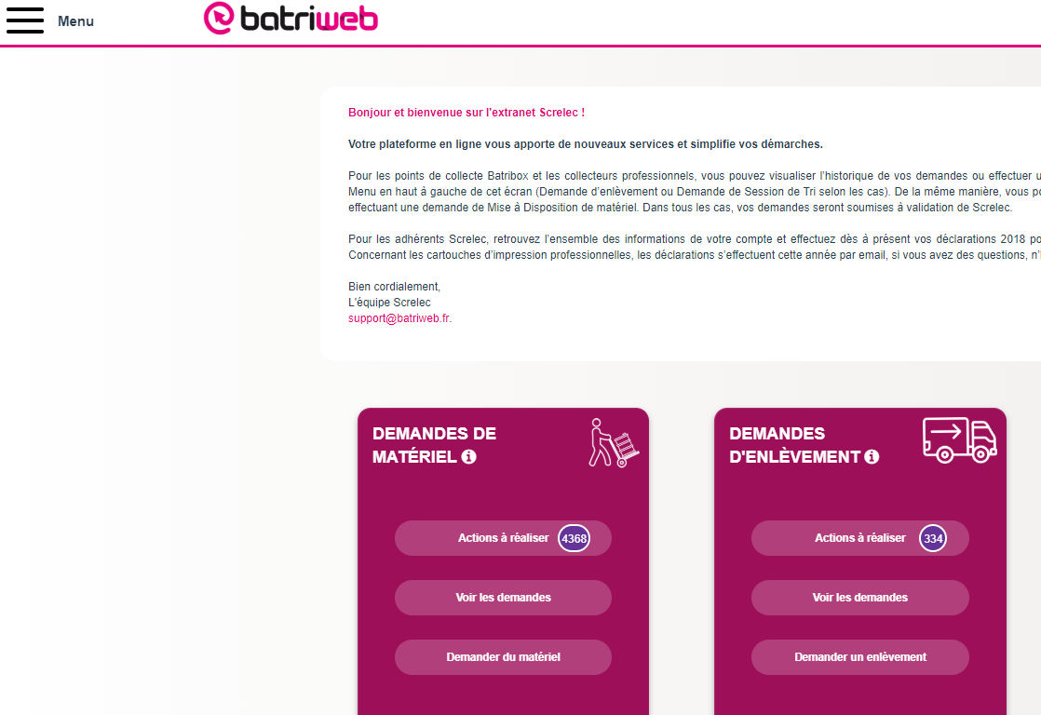
Demander un enlèvement
Remplir votre formulaire de demande d’enlèvement :
1 Sur la page d’accueil Batriweb, cliquez sur « Demander un enlèvement »

Slide 5
Demander un enlèvement
2
Sélectionner votre entité dans la liste déroulante. Toutes les informations de votre point d’enlèvement apparaitront automatiquement ! Voir l’exemple ci-dessous :
3
Donnez vos consignes au transporteur si vous en avez (non obligatoire) dans la case « Remarque » :
4
Sélectionner la raison de la demande. Pour l’opération
1 Pile = 1 Don, de l’énergie pour le Téléthon ! mettre toujours « Fin d’opération événementielle / Concours »

Slide 6
Demander un enlèvement
5
Sélectionnez la particularité de la demande :
Si rien à signaler ? = Aucune particularité
Si vous avez des piles / batteries qui ne sont pas conditionnées dans des contenants Screlec ? = Piles stockées dans des contenants non prévus pour le transport
Si vous avez un problème de conditionnement ? Caisse qui ne se ferme pas ? Pas de sache dans votre fût ? … = Problème de conditionnement
Vos piles / batteries sont déjà triées ? = Piles déjà triées par technologies
6
Sélectionnez les contenants que vous souhaitez faire enlever :
Indiquer et sélectionner « cartons de collecte » si vous avez rempli des cartons de piles ou / et « Fûts métalliques » si vous avez rempli des fûts de piles
7
Indiquer la quantité que vous avez collecté dans les cases vides

Slide 7
Demander un enlèvement
8
Cliquer sur le bouton « Soumettre »
9
Bravo ! Votre DE a été soumise à Screlec pour validation. Une fois validée par notre équipe, un transporteur interviendra sous 15 jours ouvrés maximum.

Slide 8
Merci pour votre engagement !
Pour plus d’information, rendez-vous sur le site internet de l’opération :
1pile1don-telethon.fr
Contact :
contact@1pile1don-telethon.fr

